Slide 1

实验一
熟悉C的支行环境

Slide 2
实验内容和要求
1．打开C语言环境，编辑如下程序，写出运行结果。
#include <stdio.h>
void main()
{
printf(“Hello World!\n”)；
}
程序保存为：学号lx1.c

Slide 3
实验内容和要求
2. 在屏幕上显示下列图形：
* * * *
* * *
* *
*
程序保存为：学号lx2.c

Slide 4
实验内容和要求
3．
编写程序，在屏幕上显示两个短句“我是某某学院”和“姓名是 某某”，每行显示一句。
并为程序中的每一句加上注释。（写出语句的作用）
程序保存为：学号lx3.c

Slide 5
实验内容和要求
#include <stdio.h>
void zhuanye()
{
printf("我是XXXX专业的,\n");
}
void xingming()
{
printf("我的名字是XXXXXX,\n");
}
void xuehao()
{
printf("学号是XXXXXX。\n");
}
void main()
{ zhuanye();
xingming();
xuehao();}
4、按照右边的程序建立一个新的程序，并为程序中的每一句加上注释。（写出语句的作用），将显示的信息换成你的个人信息。
程序保存为：学号lx4.c

Slide 6
实验内容和要求
#include <stdio.h>
void main()
{
printf("让计算机处理问题通常有以下4步,\n");
printf("1、定义变量->");
printf("2、输入要处理的数据->");
printf("3、处理->");
printf("4、输出结果\n");
}
选作题：按照上边的程序，建立一个自己的程序。（初步了解计算机的处理问题的步骤）。
程序保存为：学号lx5.c

Slide 7
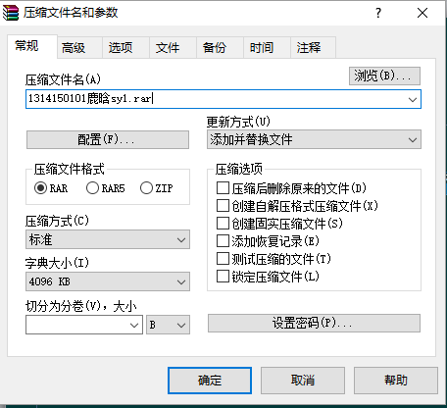
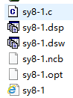
实验内容和要求
请复习书中相关内容
将上面的三个程序打包上交，压缩文件名为：学号姓名sy1。
如：1314150101鹿晗sy1.rar
只上传.c或.cpp文件

